Slide 1



Slide 2
Система классификации и описания строительных элементов как фундамент информационного моделирования объектов строительства

Slide 3





Структура
ГРУППА КОМПАНИЙ

Slide 4
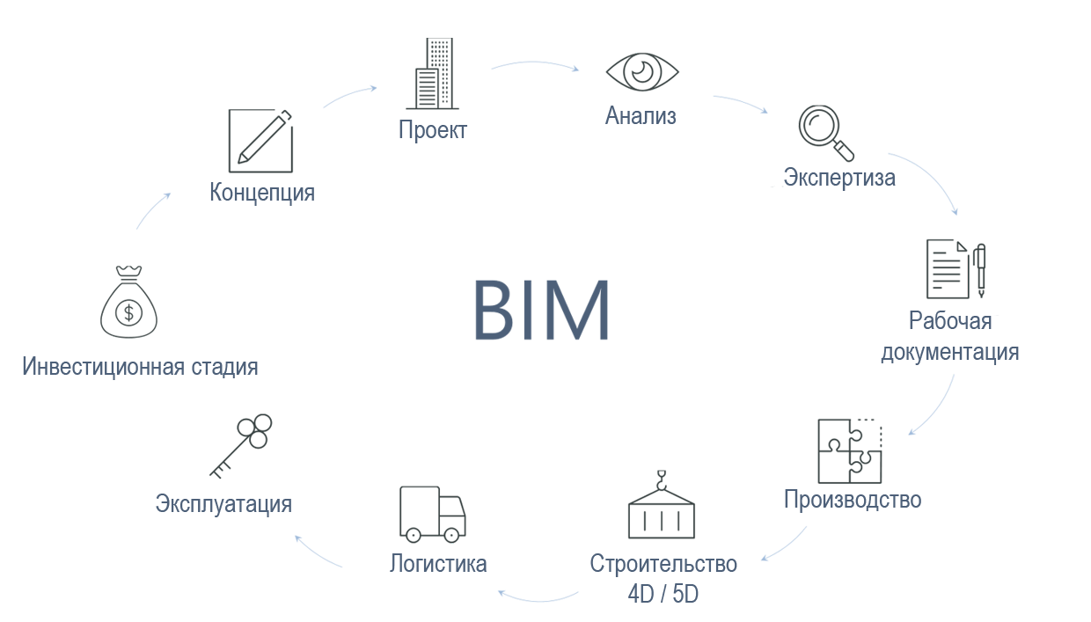
Услуги

Slide 5



BIM
Проектировщик
Неэффективный процесс
BIM

Slide 6





BIM
Проектировщик
Тех. заказчик
ПТО
Плани-ровщик
Финансист
Строитель
Вовлечение всех участников
BIM

Slide 7


BIM
Проектировщик
Тех. заказчик
ПТО
Плани-ровщик
Финансист
Строитель
Вовлечение всех участников
Инвестор
BIM
Банк

Slide 8
BIM
Проектировщик
Тех. заказчик
ПТО
Плани-ровщик
Финансист
Строитель
Вовлечение всех участников
Инвестор
BIM
Поставщик
Банк

Slide 9










5D DEVELOPMENT
I
Проектирование
II
Расчет
сметы
III
Планиро-
вание
IV
Строительство
Элементы
Работы
Схема процесса
V
Контроль (технадзор)
Информационная модель здания
Операционная модель процесса строительства
Инвестор
Заказчик

Slide 10

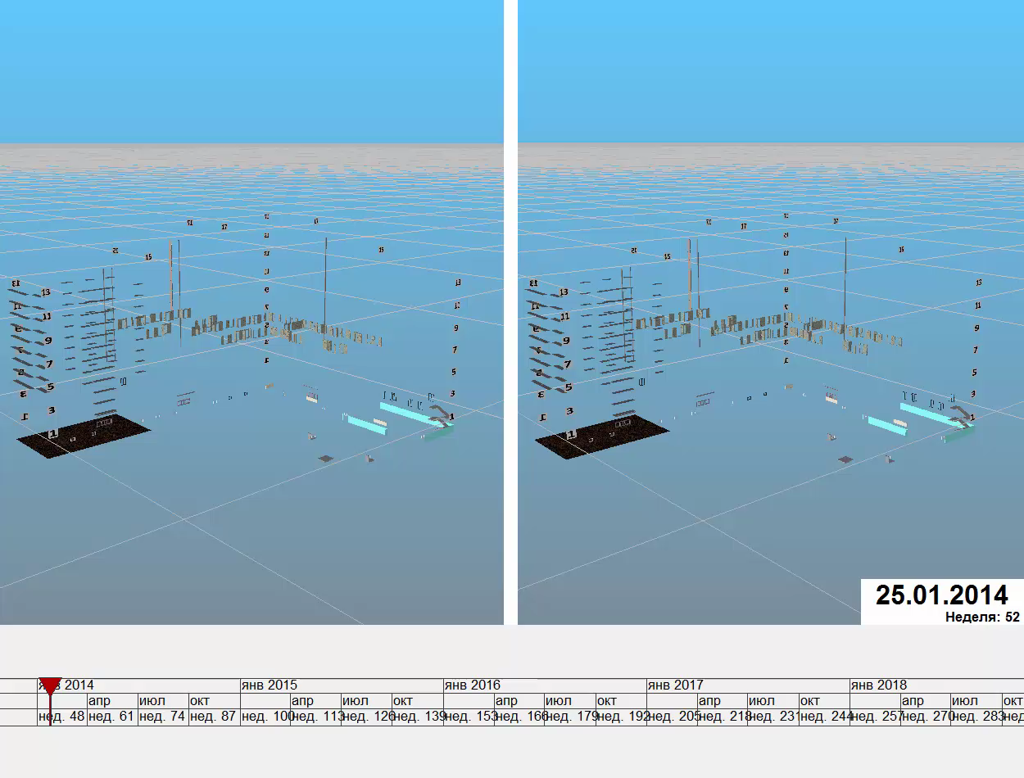




Строительство
Операционная модель процесса строительства
План-фактный анализ процесса
Строительства в 5D модели
Работы
Автоматизация формирования заданий и внесение отчётности в информационную модель
S
Денежный поток
V
График освоения материалов
М1
М2
М3
t
t

Slide 11
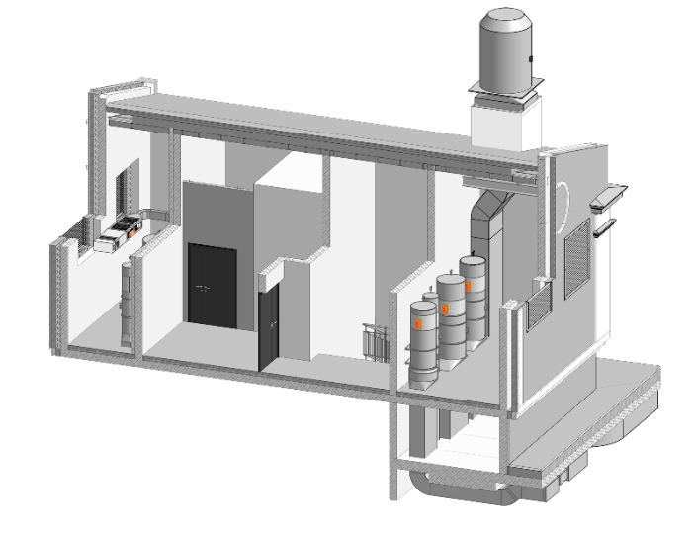

Сметный расчёт
Элементы
Информационная модель здания (BIM)
Автоматический поэлементный расчёт объёмов работ
Операционная модель процесса строительства
Автоматизация
Код вида работ
КСР-К-1.11.Б
КМР-3.10.1.1
КОР-2.12.1.М
КСР-А.04.12
КМР-А.11.02
Работы
Справочники

Slide 12
Интероперабельность данных

Slide 13
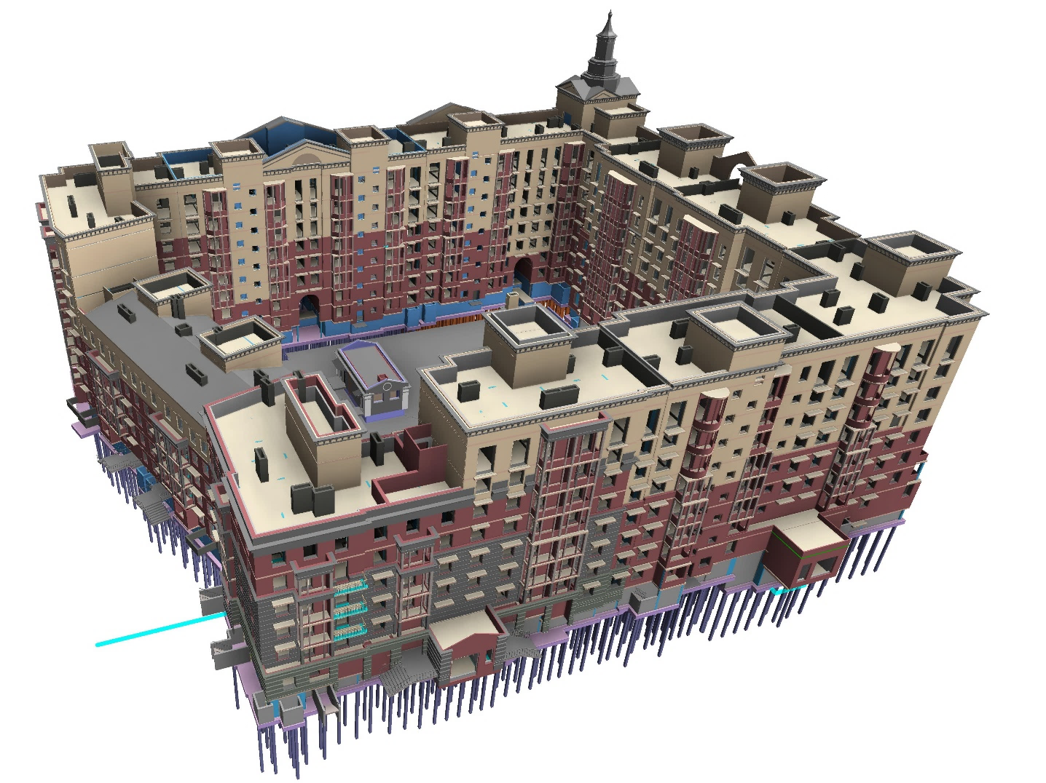
Комплексная информационная модель здания

Slide 14
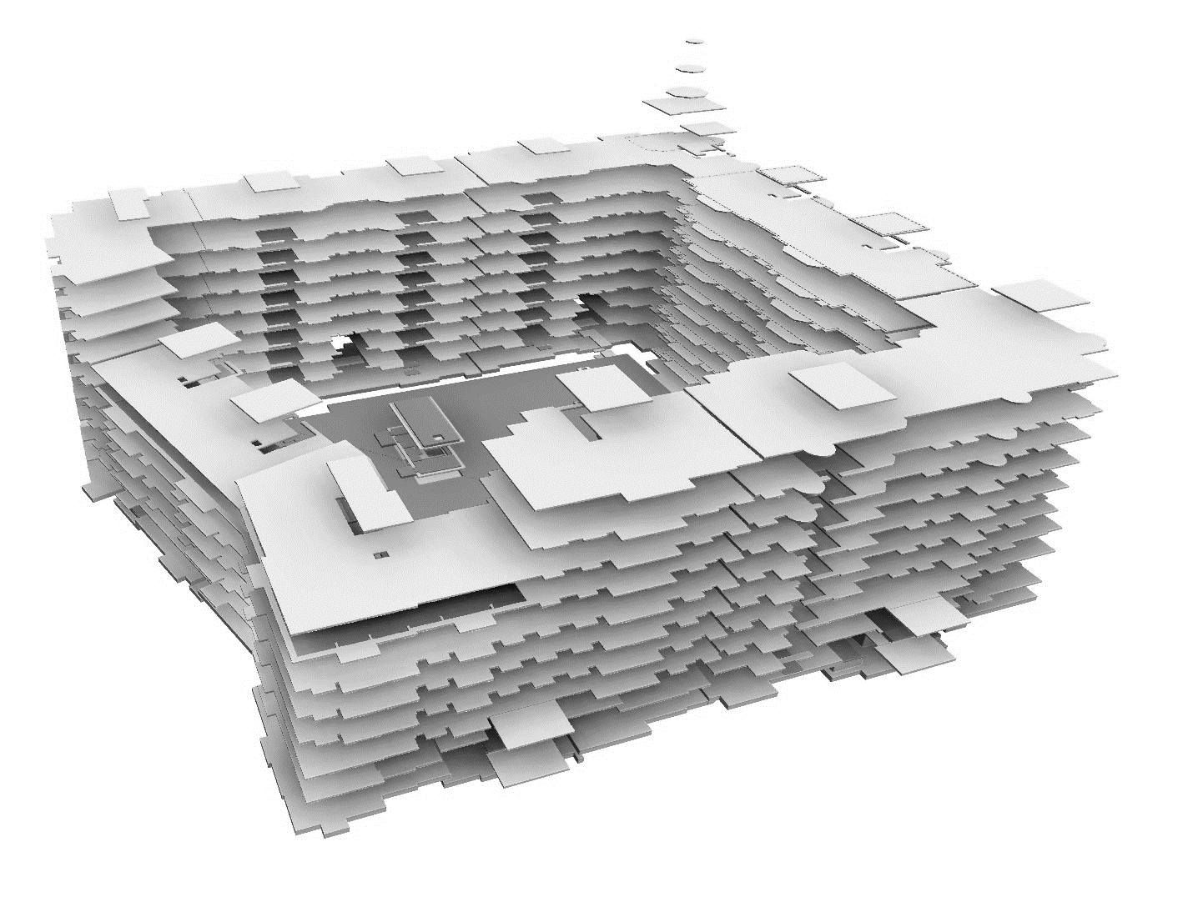
Конструктивная
информационная модель здания

Slide 15
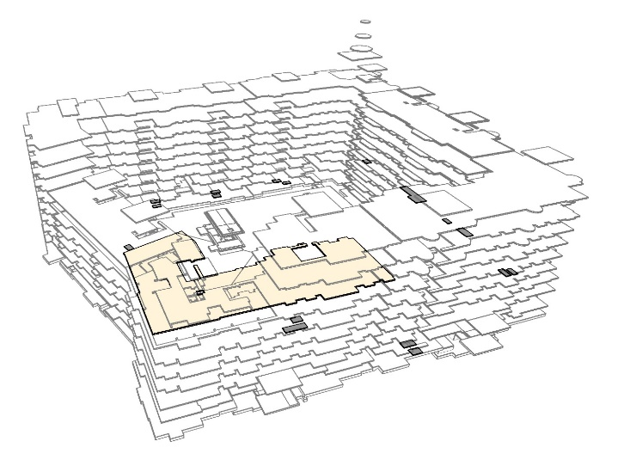
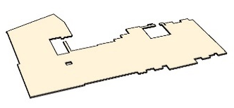

Проектировщик
Сметчик
Наполнение и использование данных
Имя параметра | Значение параметра
Тип | ПП_ЖБ_В25_F75_180
Площадь | 632,6 м2
Объём | 113,8 м3
Материал | 02_Н_Железобетон_В25
Уровень | У0. Этаж 7
Имя параметра | Значение параметра
Тип | Плита
Подтип | Перекрытия межэтажное
Площадь опалубки | 672,2 м2
Периметр | 190,7 м
Объём | 113,8 м3
Марка бетона | Бетон В25
Этаж | 7
Секция/захватка | Секция 1

Slide 16
Классификация и описание элементов

Slide 17
Код по классификатору:
С03.02.03.02
Строительные элементы
Классификатор элементов
01
.
Демонтаж
02
.
Земляные
03
.
Конструкции
04
.
Архитектурные
05
.
Инженерные
06
...
работы
элементы
системы
01
.
Фундаменты
02
.
Монолитные
03
.
Сборный
04
.
Металлические
05
.
Деревянные
06
...
конструкции
железобетон
конструкции
конструкции
01
.
Колонны
02
.
Стены
03
.
Перекрытия
04
.
Лестницы
05
.
Оболочки
06
...
01
.
Балочные
02
.
Безбалочные
03
.
С несъёмной
04
.
С применением
05
...
опалубкой
настила

Slide 18
Код по классификатору:
С03.02.03.02
Строительные элементы
01
.
Демонтаж
02
.
Земляные
03
.
Конструкции
04
.
Архитектурные
05
.
Инженерные
06
...
работы
элементы
системы
Классификатор элементов
01
.
Фундаменты
02
.
Монолитные
03
.
Сборный
04
.
Металлические
05
.
Деревянные
06
...
конструкции
железобетон
конструкции
конструкции
01
.
Колонны
02
.
Стены
03
.
Перекрытия
04
.
Лестницы
05
.
Оболочки
06
...
01
.
Балочные
02
.
Безбалочные
03
.
С несъёмной
04
.
С применением
05
...
опалубкой
настила

Slide 19
Заказчик
Проектировщик
Экспертиза
Подрядчик
Технический надзор
Собственник
Эксплуатирующая организация
Участники информационного моделирования

Slide 20
Для идентификации
Для различных видов расчётов
Для оценки стоимости
Для определения технологии строительства
Для определения срока службы
Экологические
Инструкции по эксплуатации и паспорта
Характеристики

Slide 21
Система организации взаимосвязанных данных
Описание карточки изделия

Slide 22
Структура базы данных
Расшифровка библиотеки свойств

Slide 23
Код по классификатору:
С03.02.03.02
Строительные элементы
01
.
Демонтаж
02
.
Земляные
03
.
Конструкции
04
.
Архитектурные
05
.
Инженерные
06
...
работы
элементы
системы
Классификатор элементов
01
.
Фундаменты
02
.
Монолитные
03
.
Сборный
04
.
Металлические
05
.
Деревянные
06
...
конструкции
железобетон
конструкции
конструкции
01
.
Колонны
02
.
Стены
03
.
Перекрытия
04
.
Лестницы
05
.
Оболочки
06
...
01
.
Балочные
02
.
Безбалочные
03
.
С несъёмной
04
.
С применением
05
...
опалубкой
настила

Slide 24
Система описания элементов

Slide 25
Система описания параметров

Slide 26
Сметный расчёт
Элементы
03.02.02.01
01.04.02.05
02.03.01.02
02.01.02.03
03.02.01.02
03.02.01.01
02.04.03.15
02.04.02.06
02.01.02.04
02.02.01.07
01.03.02.01
02.01.04.06
Информационная модель здания (BIM)
Автоматический поэлементный расчёт объёмов работ
Операционная модель процесса строительства
Автоматизация
Код по классификатору элементов | Код вида работ
01.04.02.05 | КСР-К-1.11.Б
03.02.01.01 | КМР-3.10.1.1
02.02.01.02 | КОР-2.12.1.М
02.01.02.03 | КСР-А.04.12
02.04.03.15 | КМР-А.11.02
Работы
Справочники

Slide 27

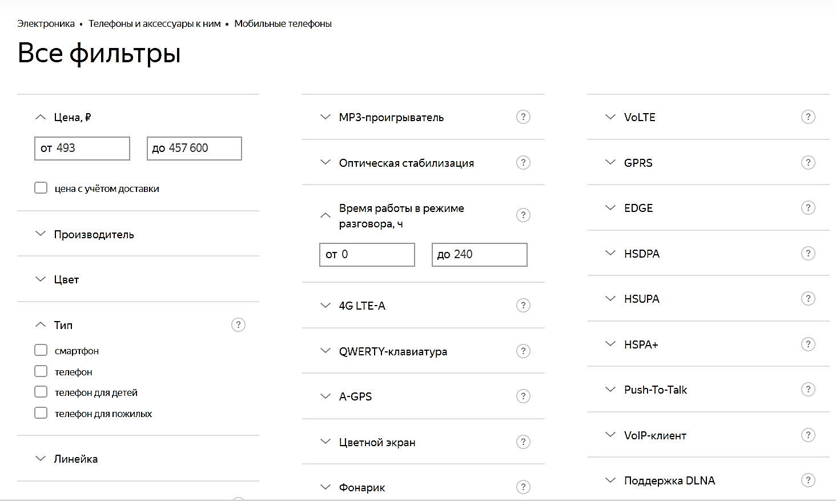
Известные аналоги

Slide 28
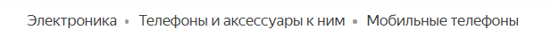
Известные аналоги

Slide 29

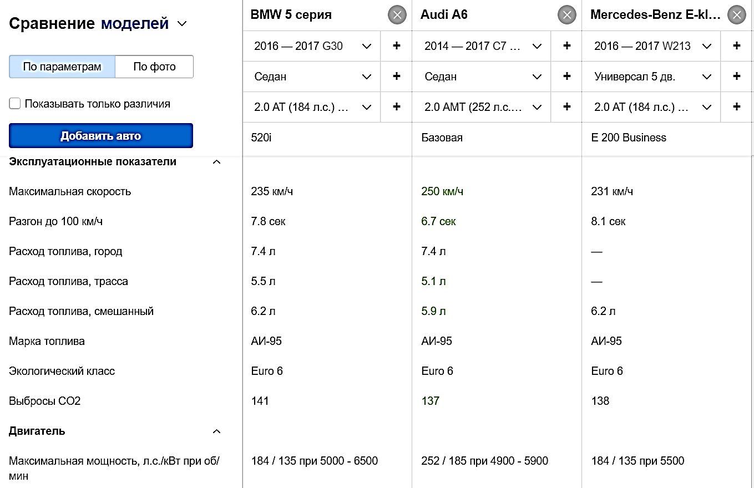
Известные аналоги

Slide 30
Uniclass 2 (Великобритания)
OmniClass (США)
MasterFormat (США и Канада)
Talo 2000 (Финляндия)
Elementenmethode (Швеция)
Мировые аналоги классификаторов
строительных элементов
Наиболее распространённые примеры

Slide 31
Complexes | Комплексы
Entities | Предприятия
Activities | Виды деятельности
Spaces | Пространства/помещения/территории
Elements | Элементы зданий
Systems | Инженерные и технологические системы
Products | Виды материалов
CAD | Элементы и виды графической информации
Phases | Этапы жизненного цикла
Form of Information | Виды информации
Project Management | Роли участников и задачи проекта
Классифицируемая информация

Slide 32

Контакты
Митин Роман
BIM-директор
+7 (495) 134-44-67
+7 (926) 563-38-66
Россия, Москва, 2-я Хуторская улица, 38Ас23
+7 (495) 134-44-67,
info@ graviongroup.ru
graviongroup.ru
@gravion_project

